Slide 2
CRISTO, NOSSO SUBSTITUTO

Slide 3
“Porei inimizade entre ti e a mulher, entre a tua descendência e o seu Descendente. Este te ferirá a cabeça, e tu Lhe ferirás o calcanhar”
(Gênesis 3:15).

Slide 4

Você já sofreu com uma calúnia ou falsidade? Foi fácil provar sua inocência? Na história bíblica, Deus sofreu graves acusações da parte de Satanás.

Slide 5
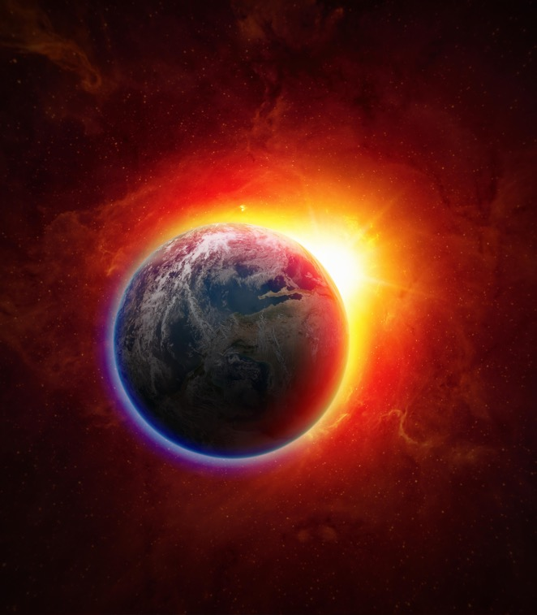
Ao levar o pecado para a Terra, Satanás planejava expandir sua rebelião.

Slide 6
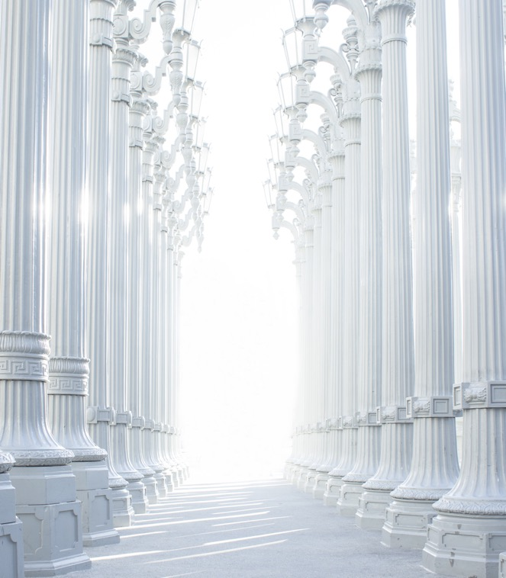
No livro de Jó, Satanás teve a ousadia de ir ao Céu e se apresentar junto aos “filhos de Deus”, diante do Senhor (Jó 2:1).

Slide 7

De alguma forma, ele ainda fazia pairar uma dúvida sobre o caráter de Deus, e essa era sua principal arma no grande conflito.

Slide 8
Somente por ocasião da morte de Cristo as mentiras do inimigo foram completamente expostas. “Até à morte de Jesus, o caráter de Satanás não fora ainda claramente revelado aos anjos e mundos não caídos. O arquiapóstata se revestira por tal forma de engano que mesmo os santos seres não lhe compreenderam os princípios. Não viram claramente a natureza de sua rebelião"
(Ellen G. White, O Desejado de Todas as Nações, p. 537).

Slide 9
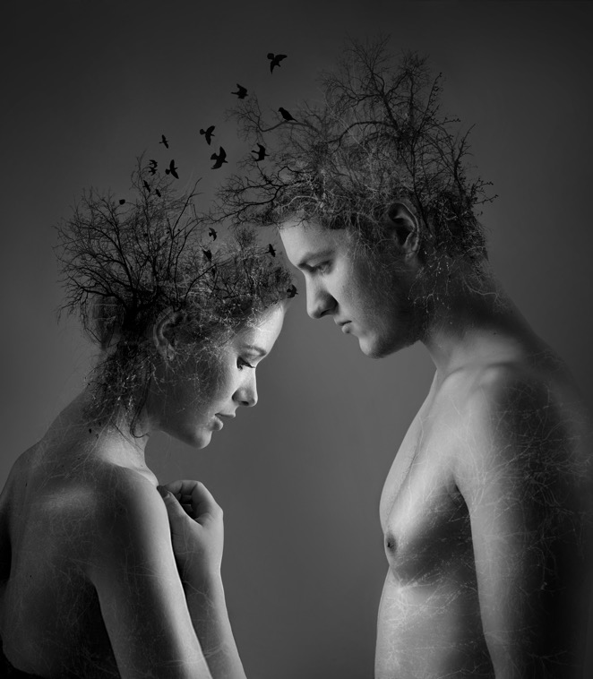
O inimigo de Deus buscou ter êxito no jardim do Éden, o lar do primeiro casal da família humana.

Slide 10
O que a Bíblia informa sobre o jardim do Éden? Havia algum significado especial nele?

Slide 11
O ÉDEN E A LINGUAGEM DO SANTUÁRIO
1

Slide 12
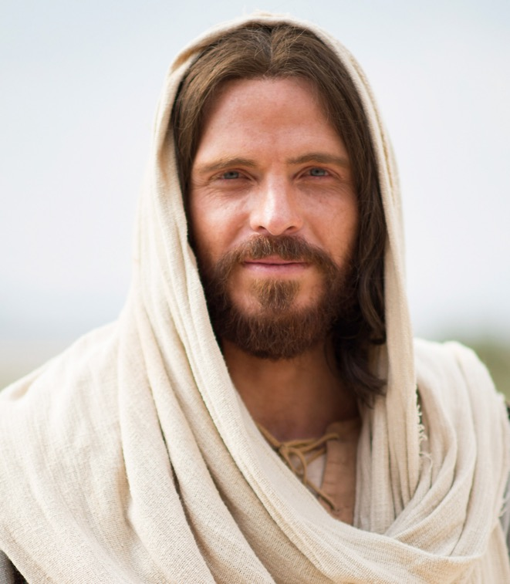
O jardim do Éden foi criado não só para lhe servir como habitação, mas também como um ponto de encontro com o Criador.

Slide 13
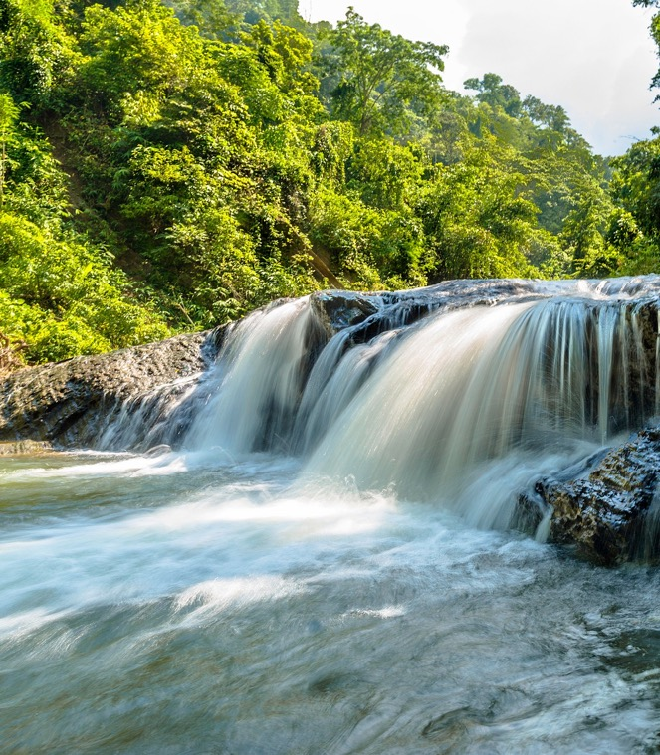
O jardim do Éden é chamado na Bíblia de “jardim de Deus” (Isaías 51:3; Ezequiel 28:13; 31:9). Era o lugar em que nossos primeiros pais deviam adorar e ter comunhão com o Criador.

Slide 14

O propósito divino era que Adão e seus descendentes vivessem ali em perfeita harmonia e paz.

Slide 15
Qual foi o teste aplicado ao homem? Como nosso planeta foi contaminado pelo pecado?

Slide 16
O MAL NO PARAÍSO
2

Slide 17
“De toda árvore do jardim comerás livremente, mas da árvore do conhecimento do bem e do mal não comerás; porque, no dia em que dela comeres, certamente morrerás”
(Gênesis 2:16, 17).

Slide 18

Esse era o teste, e obedecer ou não às ordens divinas resultaria em vida eterna ou morte eterna.

Slide 19
Havia ali um componente de audácia, orgulho e soberba. O resultado natural da desobediência era a morte; mas a maior perda não foi a expulsão do jardim, e sim a perda da possibilidade de estar na presença de Deus, que é a própria vida.

Slide 20
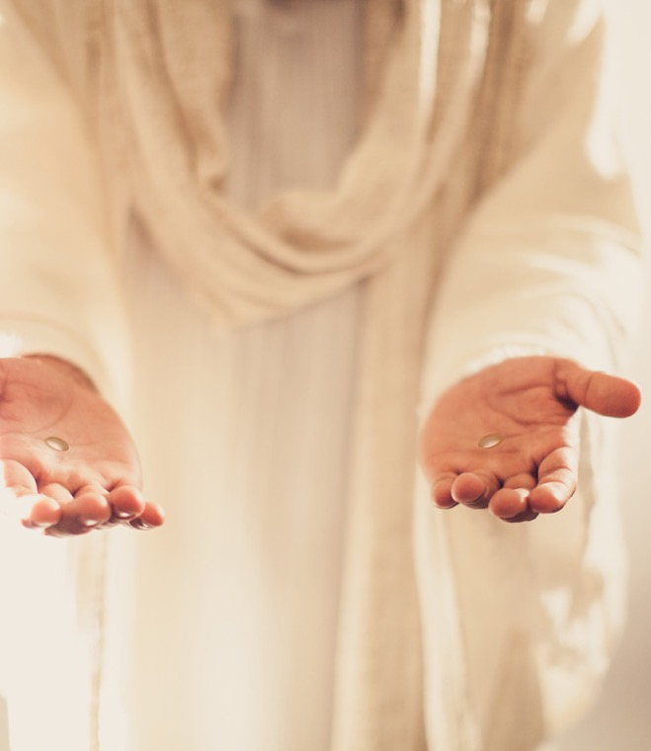
Todavia, Deus, em Seu infinito amor e misericórdia, não permitiu que ficássemos sem esperança e condenados à morte eterna. Ele proveu um substituto. No mesmo cenário em que surge o pecado, ocorre a mais linda manifestação de amor e graça.

Slide 21
Qual foi a solução divina ao problema do pecado? Como Deus salvaria os seres humanos da morte eterna?

Slide 22
O SUBSTITUTO
3

Slide 23
Assim, após o pecado, Deus poderia agir apenas DE uma entre três maneiras:
Poderia ter deixado o primeiro casal morrer como resultado de sua desobediência, e isso não seria injustiça de forma alguma, pois o homem havia sido advertido previamente;
poderia, talvez, abolir suas próprias palavras que proibiam o casal de participar do fruto, mas as palavras e as leis de Deus não podem ser mudadas;
poderia executar a sentença contra um substituto a fim de livrar os seres humanos culpados. Foi exatamente isso o que Deus fez.

Slide 24
“Porei inimizade entre ti e a mulher, entre a tua descendência e o seu descendente. Este te ferirá a cabeça, e tu lhe ferirás o calcanhar”
(Gênesis 3:15).

Slide 25
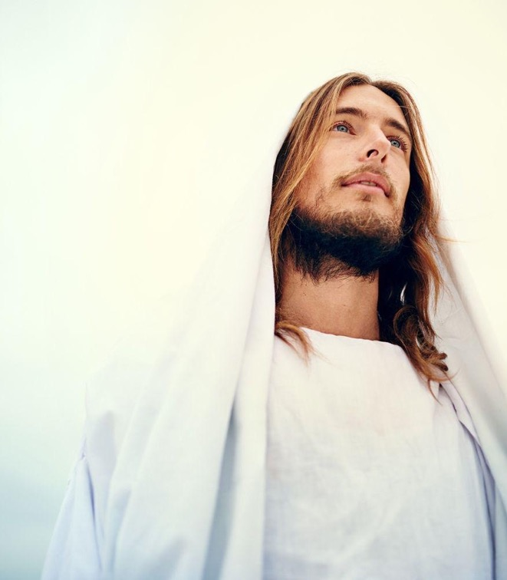
Jesus é designado no texto como “o Descendente” (Apocalipse 12:1-5; cf. Gálatas 3:16, 19) que viria para ferir a cabeça da serpente.

Slide 26
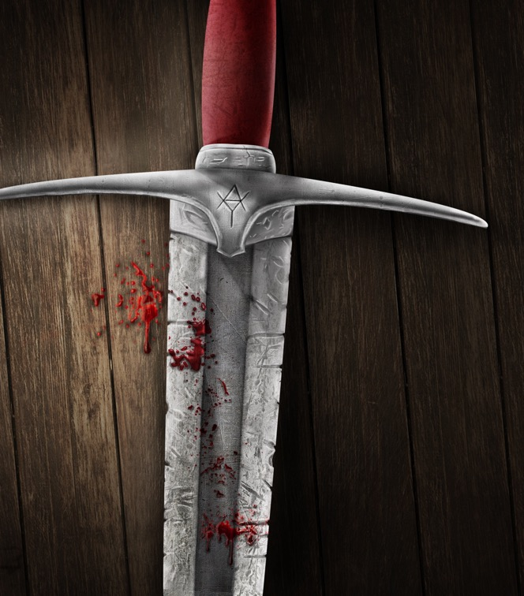
Temos em Gênesis 3:15 um resumo do grande conflito entre Cristo e Satanás. Foi uma guerra que começou no Céu (Apocalipse 12:7-9), continuou na Terra, onde Cristo novamente o derrotou (Hebreus 2:14), e que terminará finalmente com a destruição definitiva de Satanás no fim do milênio (Apocalipse 20:10).

Slide 27
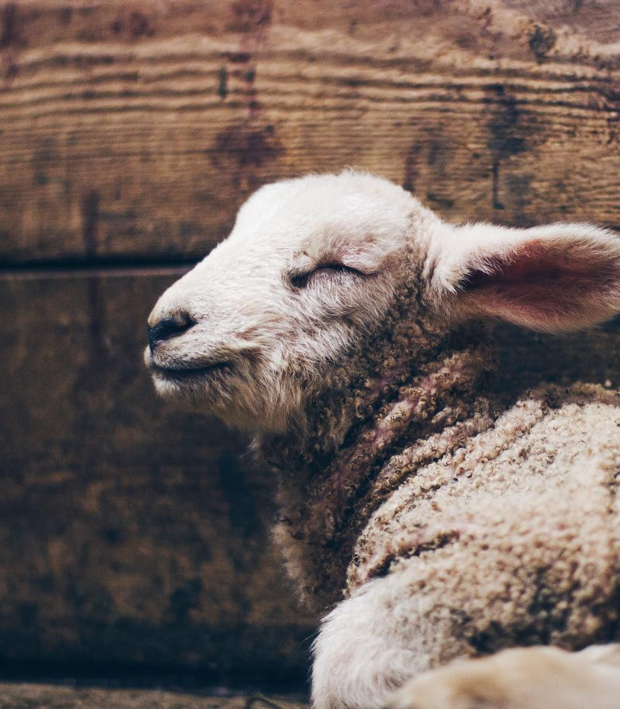
Adão e Eva sacrificavam animais à porta do jardim. A promessa do libertador era anunciada em cada animal morto.

Slide 28
“Abraão, vosso pai, alegrou-se por ver o Meu dia, viu-o e regozijou-se”
(João 8:56).

Slide 29
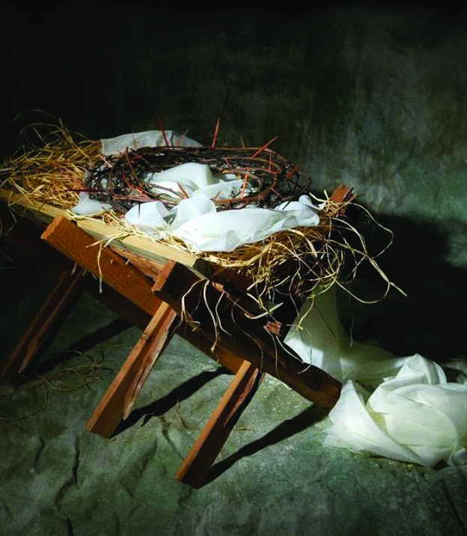
Devido à entrada do mal neste mundo, o jardim do Éden foi contaminado. Contudo, Jesus veio, cumprindo as profecias bíblicas. Por meio do mistério da encarnação e de Seu sacrifício, seria garantida uma segunda chance.

Slide 30
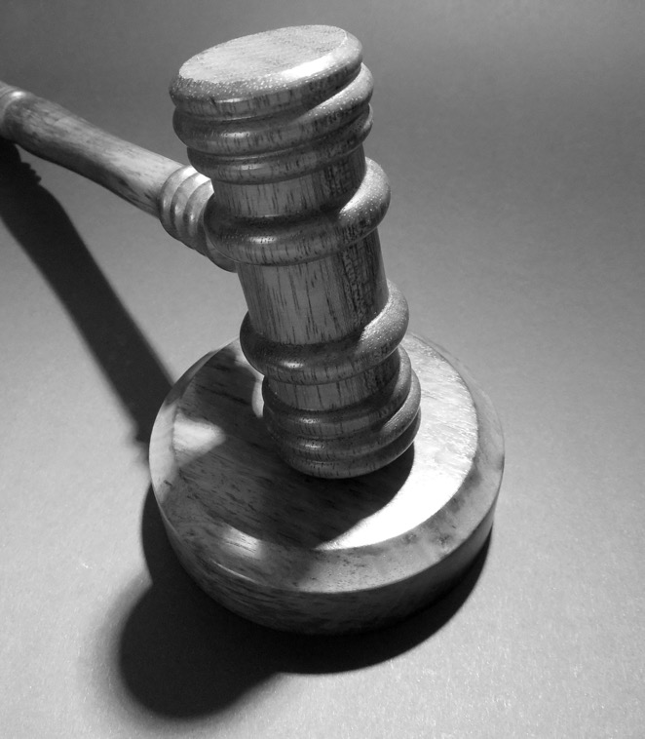
A justiça divina exigia que o pecado recebesse a penalidade, mas a misericórdia de Deus já havia encontrado uma forma de redimir a raça humana caída.

Slide 31
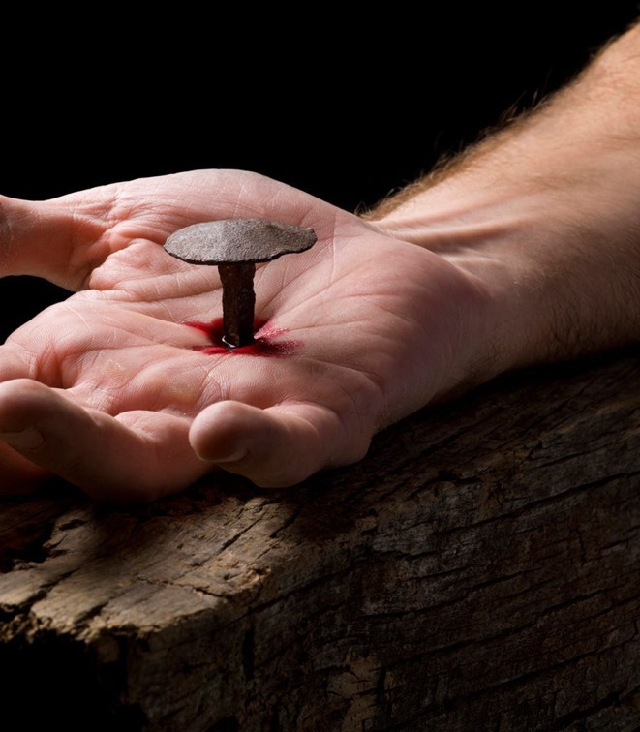
Cristo não saiu ileso dessa batalha contra as forças do mal. As marcas dos cravos em Suas mãos e pés para sempre serão a lembrança do alto preço que pagou para nos livrar da morte eterna (João 20:25; Zacarias 13:6).

Slide 32
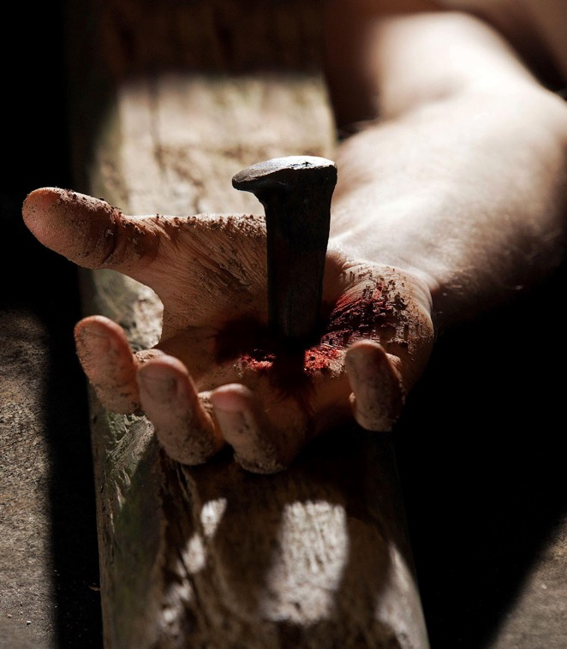
Contemple pela fé as marcas nas mãos de Cristo. As feridas que Ele sofreu ali foram por você. Valorize tamanho esforço feito por sua salvação. Aceite hoje o chamado de Deus para salvar e transformar sua vida!

